Slide 1
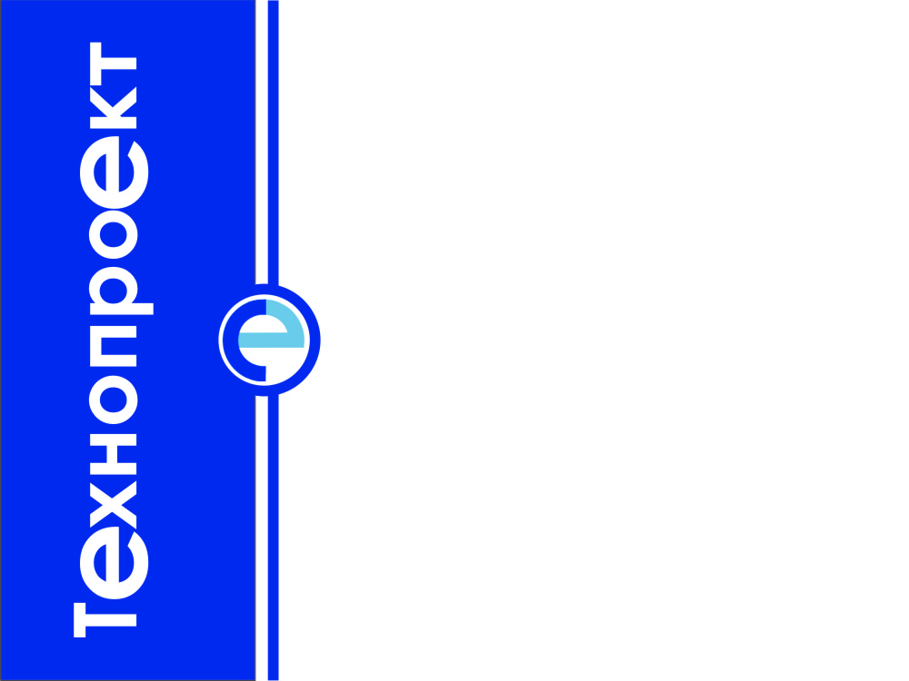
ВОДОПОДГОТОВИТЕЛЬНАЯ УСТАНОВКА
С ПРИМЕНЕНИЕМ
МЕМБРАННОЙ ТЕХНОЛОГИИ
Груздев Е.Н., к.т.н. Стариков Е.Н. (ЗАО «Технопроект»)

Slide 2
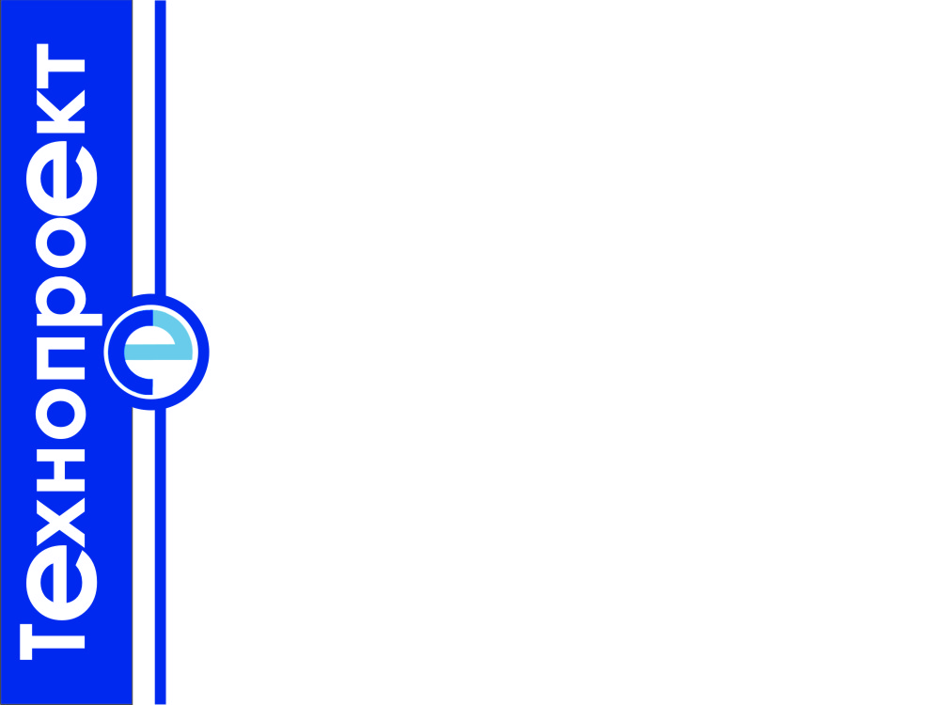
В разработке технологической схемы водоподготовительной установки были применены современные мембранные методы очистки воды и подобрано оборудование, надежность которого соответствует высоким требованиям к безопасности работы Атомной электростанции (АЭС).
Быстрый рост использования мембранной технологии для систем водоподготовки, замкнутого водооборота, очистки сточных вод; появление на рынке альтернативных производителей соответствующего оборудования и, что особенно важно, взаимозаменяемых комплектующих; конкуренция среди производителей и постепенное снижение цен на расходные материалы, в частности, на мембранные модули, ‑ все это позволяет считать предлагаемый вариант технологического решения наиболее оптимальным.
Внедрение новых технологий помогает решить задачу сокращения эксплуатационных расходов на водоподготовку. Эта задача усложняется ростом тарифов за водопользование; непрерывным ухудшением качественных показателей воды (например, увеличением солесодержания) в источниках, пригодных для промышленного использования; ужесточением нормативов по количественным и качественным показателям для сбрасываемых сточных вод; повышением требований к качеству обработанной воды, используемой в технологическом цикле.
Сегодня наиболее передовые решения в водоподготовке осуществляются с применением мембранной технологии. С помощью мембран, которые пропускают воду и задерживают примеси, можно наиболее просто, экологично и эффективно изменять состав и свойства воды, добиваясь выполнения требований к чистоте продукта. С помощью мембранных процессов удается охватить практически весь диапазон возникающих задач разделения: от самых тонких (глубокое обессоливание воды методом электродеионизации) – до относительно грубых (микрофильтрационная очистка жидкостей от взвешенных частиц субмикронных размеров). Современные мембранные процессы отличаются высокой селективностью, низкими энергозатратами, простотой аппаратурного оформления, служат основой создания безотходных технологий.
При проектировании водоподготовительной установки (ВПУ) для АЭС «Белене» было принято решение использовать такие методы обработки воды как ультрафильтрация, обратный осмос, мембранная декарбонизация и электродеионизация. Следует отметить, что комбинации этих методов уже эксплуатируются на атомных электростанциях во многих странах мира, так, например, технологии обратного осмоса и электродеионизации успешно внедрены в США на атомных электростанциях Grand Gulf Nuclear Station (Порт Гибсон), Cooper Nuclear Station (Небраска) и др.

Slide 3
АНАЛИЗ ВОДЫ р. ДУНАЙ

Slide 4
ТРЕБУЕМЫЕ КАЧЕСТВЕННЫЕ ПОКАЗАТЕЛИ
ЧАСТИЧНО-ОБЕССОЛЕННОЙ ВОДЫ
И ОБЕССОЛЕННОЙ ВОДЫ
ПРОИЗВОДИТЕЛЬНОСТЬ УСТАНОВКИ
по частично-обессоленной воде для брызгальных бассейнов - 90 м³/ч
по обессоленной воде для подпитки контуров – 165 м³/ч.

Slide 5
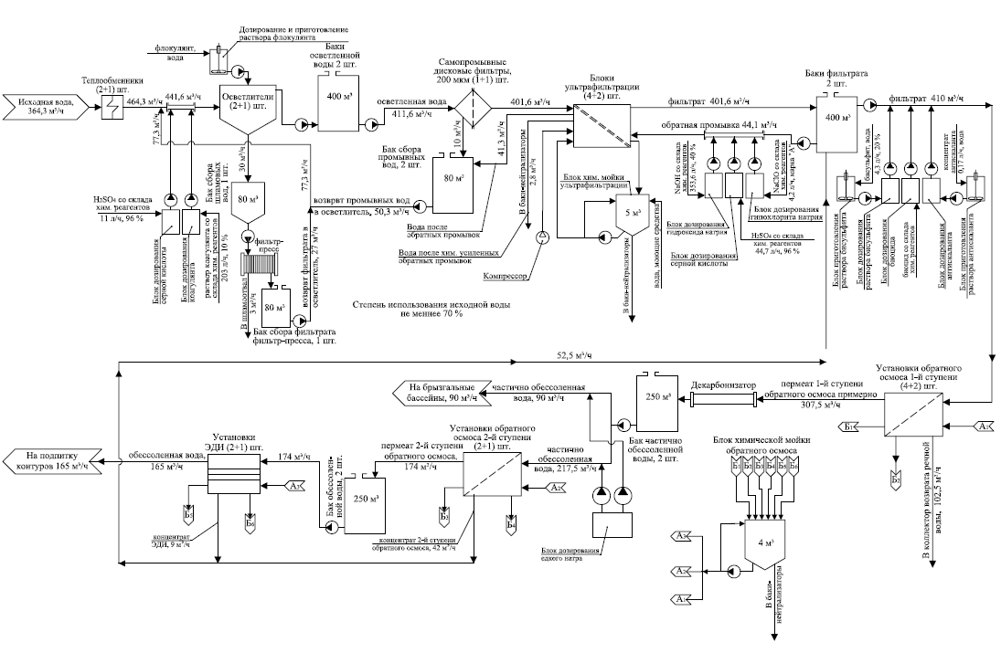

ПРИНЦИПИАЛЬНАЯ СХЕМА УСТАНОВКИ
ВОДОПОДГОТОВКИ АЭС «БЕЛЕНЕ»

Slide 6
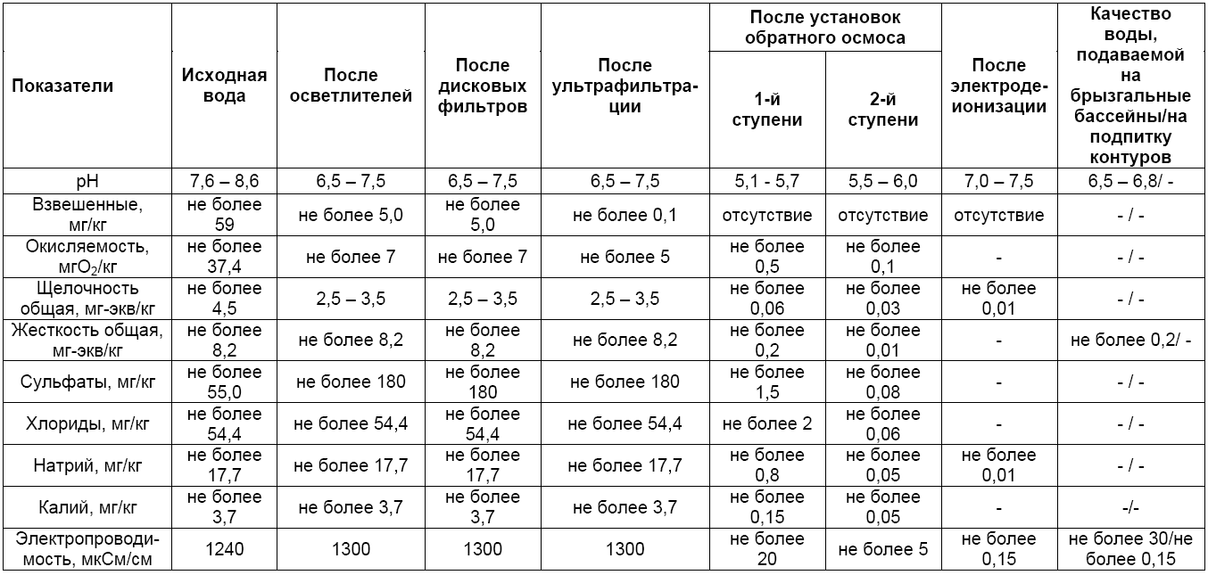
ПОКАЗАТЕЛИ КАЧЕСТВА ВОДЫ ПОСЛЕ КАЖДОЙ СТУПЕНИ ОЧИСТКИ

Slide 7
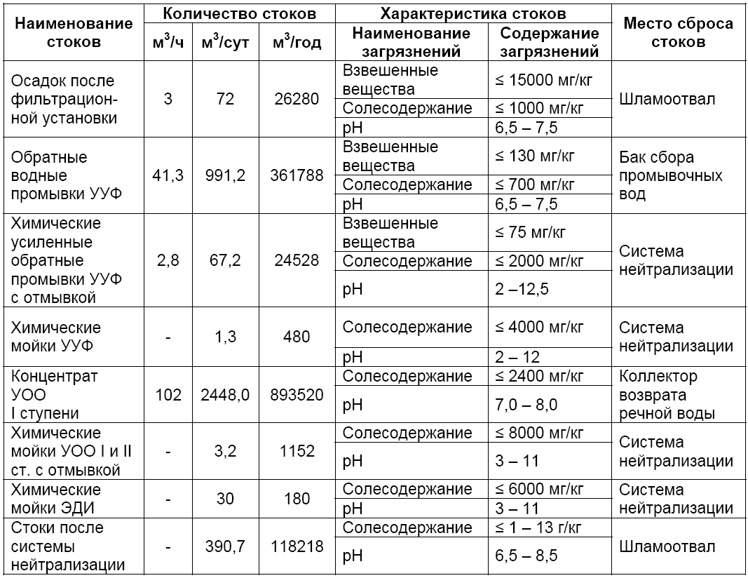
ХАРАКТЕРИСТИКИ СТОЧНЫХ ВОД УСТАНОВКИ ВОДОПОДГОТОВКИ

Slide 8

ОСВЕТЛИТЕЛЬ
Осветлитель предназначен для проведения коагуляции исходной воды с использованием сернокислого алюминия и флокулянта. Доза безводного сернокислого алюминия составляет 46 мг/кг.
В связи с высоким рН исходной воды (до 8,59) на входе в установку водоподготовки в воду дозируется серная кислота с целью достижение оптимальных значений рН для проведения процесса коагуляции сернокислым алюминием. Оптимальные значения рН для обработки воды сернокислым алюминием лежат в диапазоне 6,5 – 7,5. Доза кислоты для понижения рН с 8,59 до заданного значения составляет 15,6 мг/кг.
ПРЕИМУЩЕСТВА ОСВЕТЛИТЕЛЕЙ:
компактность;
снижение показателя мутности > 90%
высокий уровень гомогенизации смеси коагулированной воды с микропеском и полимером;
уменьшение времени созревания;
уменьшение расхода электроэнергии;
снижение общих потерь воды;
адаптивность.

Slide 9
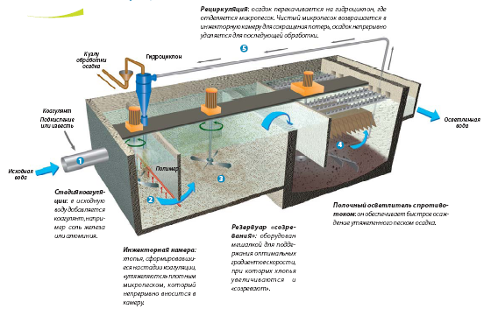
ОСВЕТЛИТЕЛЬ
Исходная
вода

Slide 10
САМОПРОМЫВНЫЕ ФИЛЬТРЫ
Самопромывные дисковые фильтры задерживают частицы размером более 200 мкм и предназначены для механической очистки воды от грубодисперсных включений, а также для защиты напорного канала ультрафильтрационных элементов от забивания крупными частицами (песок, ржавчина, окалина, взвеси).
В процессе работы самопромывных фильтров на поверхности фильтрующих элементов происходит накопление отложений. Для удаления образовавшихся отложений на фильтрующих элементах самопромывных фильтров осуществляется обратная промывка водой. Промывка фильтров производится в автоматическом режиме по заданному фильтроциклу.
ПРЕИМУЩЕСТВА САМОПРОМЫВНЫХ ДИСКОВЫХ ФИЛЬТРОВ:
обеспечивают качественную отмывку от органических иловых масс без использования реагентов;
длительный фильтроцикл;
длительная эксплуатация фильтров на речной воде;
промывка элементов проводится автоматически без остановки фильтра, при наилучшем соотношении промывочной и очищенной воды.

Slide 11
САМОПРОМЫВНЫЕ ФИЛЬТРЫ

Slide 12
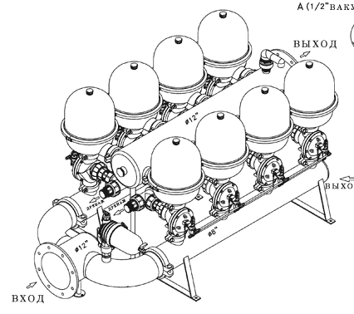
САМОПРОМЫВНЫЕ ФИЛЬТРЫ

Slide 13
УЛЬТРАФИЛЬТРАЦИЯ
Ультрафильтрация с размером пор 0,01 – 0,02 мкм, используемая в качестве предварительной очистки воды перед стадией обратного осмоса, на 30 – 40% увеличивает срок службы обратноосмотических мембран.

Slide 14
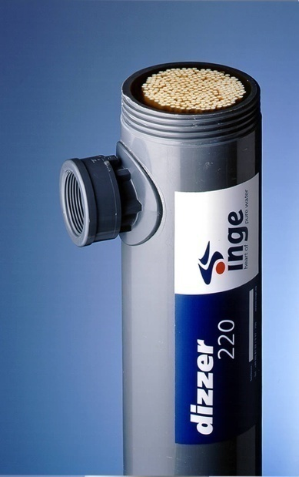
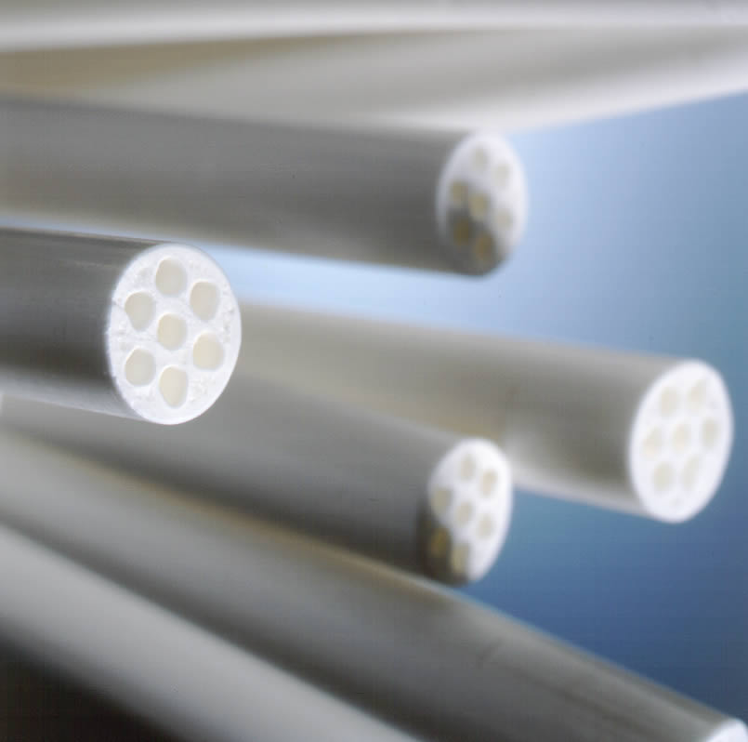
УЛЬТРАФИЛЬТРАЦИЯ
ПРЕИМУЩЕСТВА УЛЬТРАФИЛЬТРАЦИИ:
  осветление и фильтрация в одну стадию;
  экономия площадей и реагентов;
  снижение материальных затрат;
  степень извлечения фильтрата 90-98%;
  замена предподготовки в любой отрасли промышленности;
  снижение мутности, содержания железа, микрофлоры (включая вирусы) и других коллоидов.

Slide 15
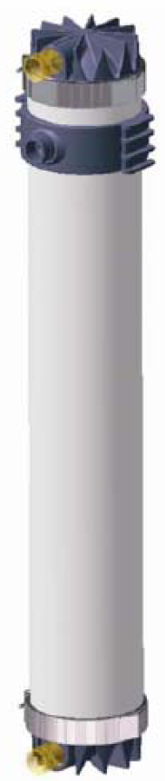
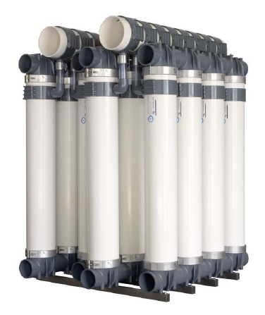
УЛЬТРАФИЛЬТРАЦИЯ
Рабочая поверхность 1 модуля - 50 м²
Производительность - 3,25 м³/ч пермеата (65 л/м²-ч)

Slide 16
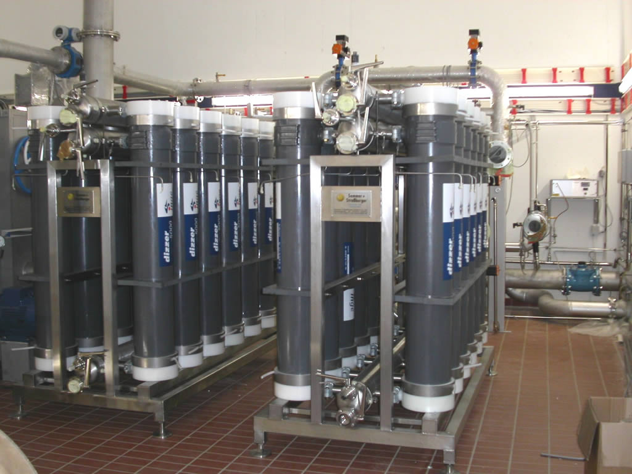
УСТАНОВКА УЛЬТРАФИЛЬТРАЦИИ В РАБОТЕ

Slide 17
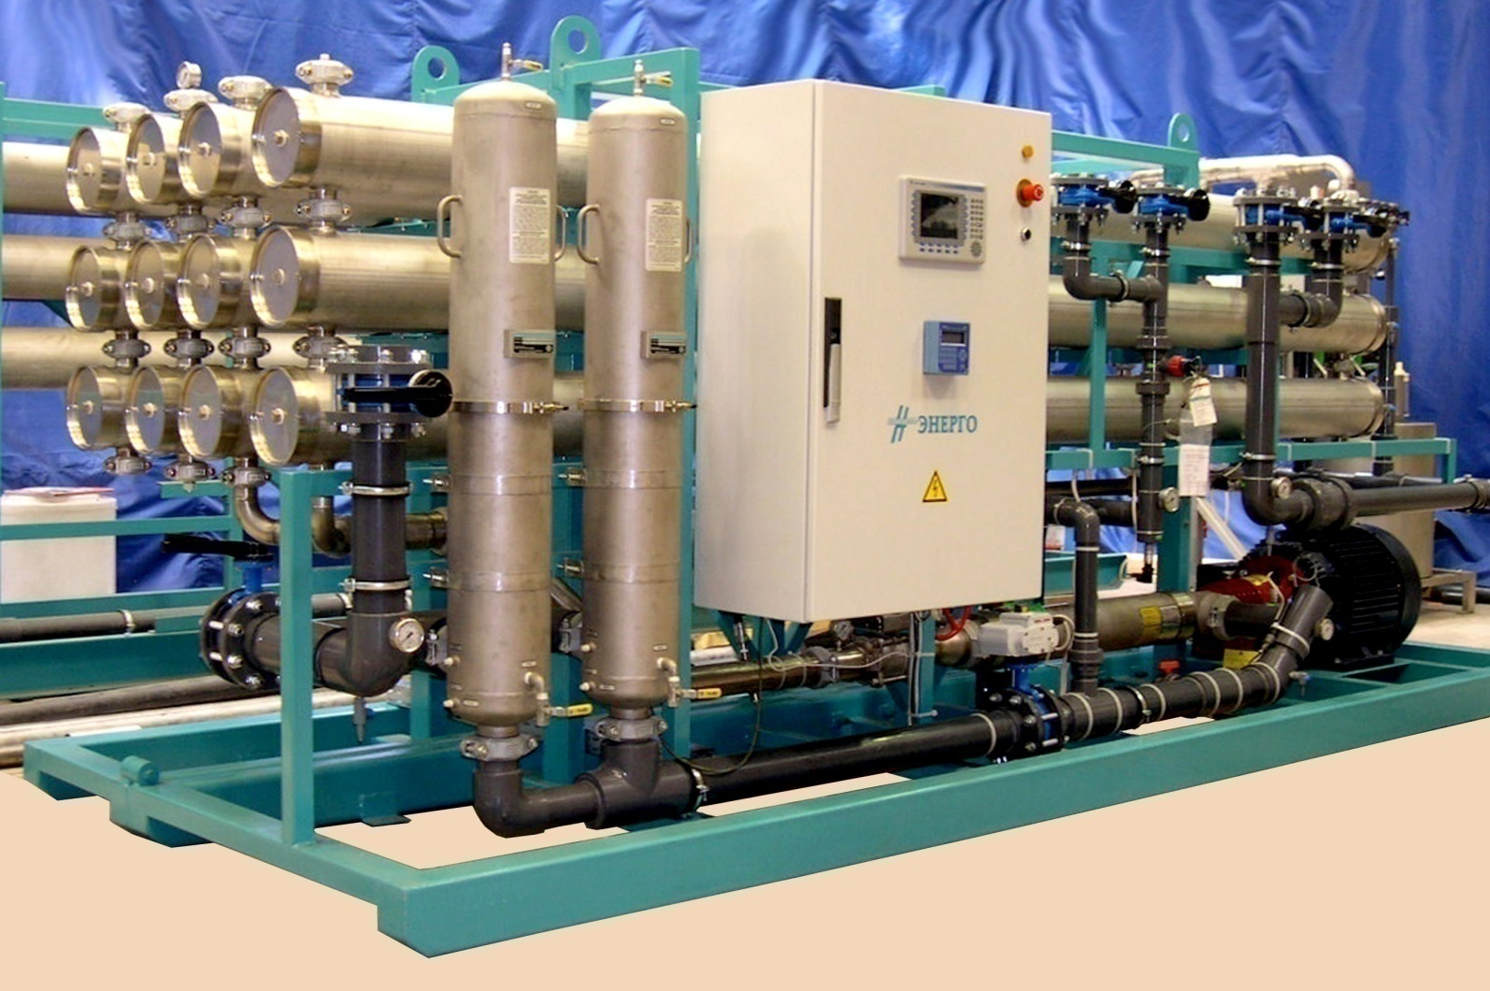
ОБРАТНЫЙ ОСМОС
Установки обратного осмоса разработаны для очистки воды посредством ее продавливания сквозь полупроницаемую обратноосмотическую мембрану. Из воды, очищаемой методом обратного осмоса удаляется приблизительно 95 - 99 % содержащихся в ней ионов и приблизительно 99,9% других загрязняющих примесей.

Slide 18
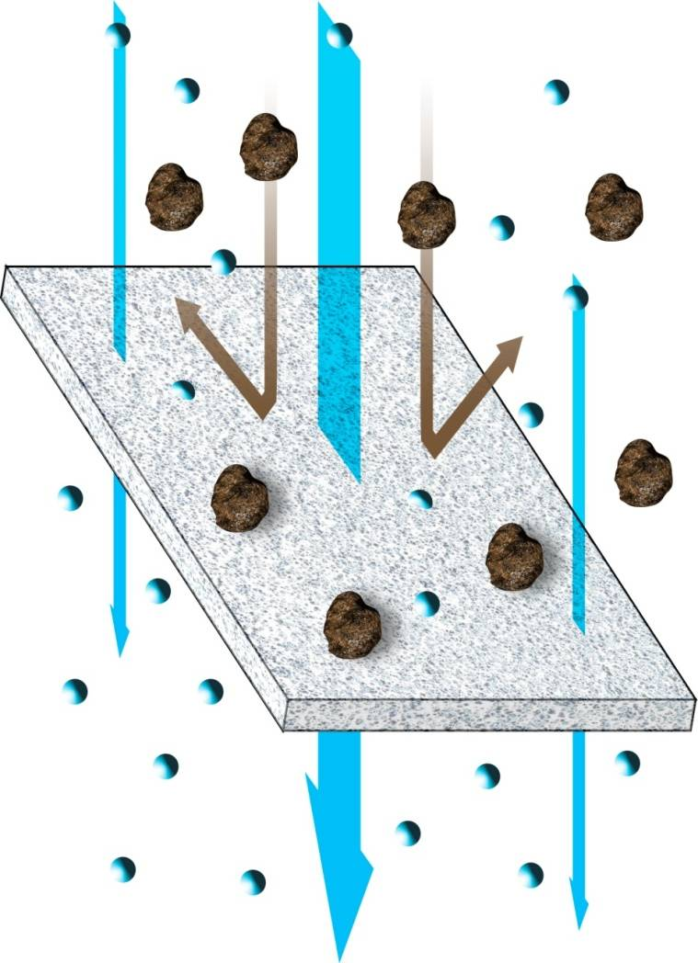
ОБРАТНЫЙ ОСМОС
На установках обратного осмоса происходит мембранное разделение исходной воды с образованием двух потоков – пермеата (обессоленной воды) и концентрата. Образовавшийся поток концентрата содержит только те вещества, которые содержались в исходной воде. Применение обратного осмоса обусловлено минимальным использованием реагентов.
Для защиты обратноосмотических мембран в установках обратного осмоса предусмотрены мультипатронные микрофильтры с рейтингом фильтрации 5 мкм. Помимо этого для предотвращения образования труднорастворимых соединений на поверхности мембраны предварительно в воду дозируется антискалант. Для защиты мембран от микробиологического обрастания предусмотрен узел ввода биоцида.

Slide 19
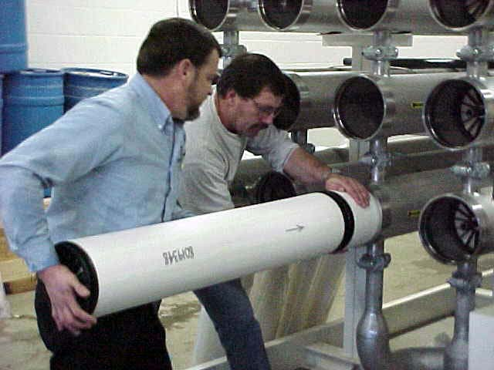
ОБРАТНЫЙ ОСМОС
УСТАНОВКА МОДУЛЕЙ В КОРПУСА

Slide 20
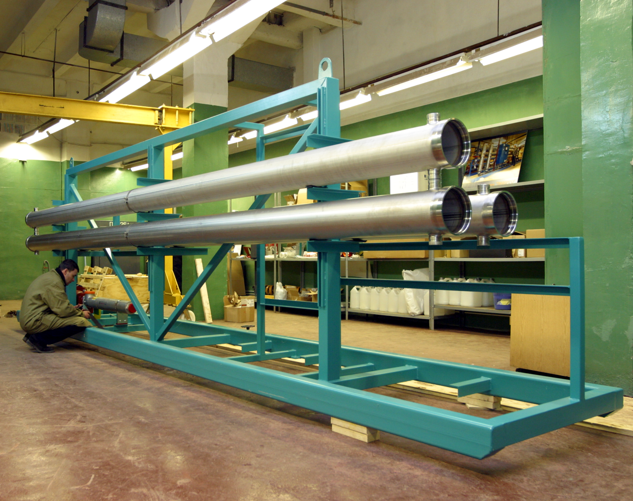
ОБРАТНЫЙ ОСМОС
ПРОИЗВОДСТВО УСТАНОВОК ОБРАТНОГО ОСМОСА

Slide 21
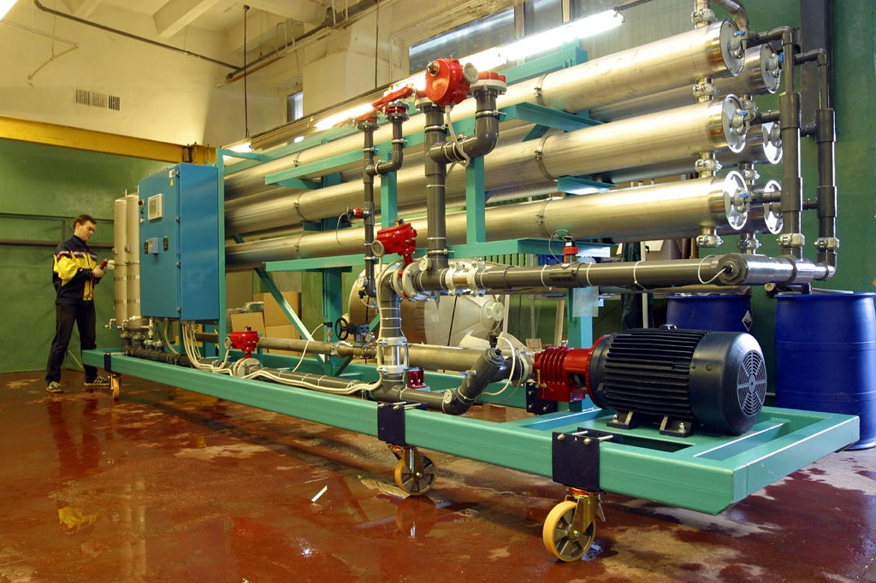
ОБРАТНЫЙ ОСМОС
УСТАНОВКА ОБРАТНОГО ОСМОСА

Slide 22
ДЕКАРБОНИЗАЦИЯ
На мембранных декарбонизаторах происходит удаление растворенной углекислоты и легколетучих органических веществ за счет диффузионного переноса растворенных газов в поток инертного газа-носителя (воздуха) через поры гидрофобной мембраны.
Для наибольшей плотности упаковки мембран используются модули с половолоконными микропористыми мембранами из полипропилена. С одной стороны в волокна подается воздух, а с другой поддерживается разрежение с помощью водокольцевого вакуум-насоса. Вода подается в межволоконное пространство противотоком к подаче газа-носителя. Регулирование остаточной концентрации СО₂ в очищаемой воде проводится изменением протока воды через модули, глубины вакуума и скорости продува воздухом. Мембранная декарбонизация позволяет достичь высокую степень очистки воды от растворенной углекислоты (менее 5 мг/кг). В результате значительно сокращается расход NaOH.

Slide 23
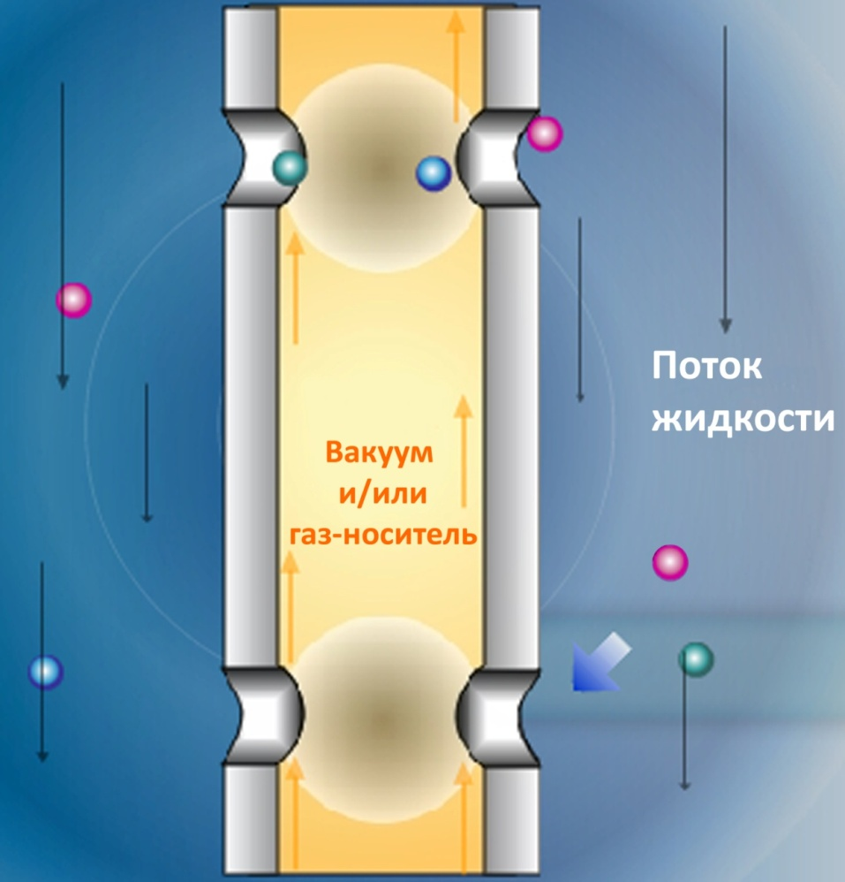
ДЕКАРБОНИЗАЦИЯ
ПРИНЦИП ДЕЙСТВИЯ МЕМБРАННЫХ КОНТАКТОРОВ
Диффузионный перенос растворенных газов в поток инертного газа-носителя или вакуум через поры гидрофобной мембраны по градиенту химического потенциала.
Мембрана организует поверхность раздела фаз и играет роль барьера для воды (вода не проходит через мембрану, т.к. она не смачивается) и позволяет развить большую межфазную поверхность.

Slide 24
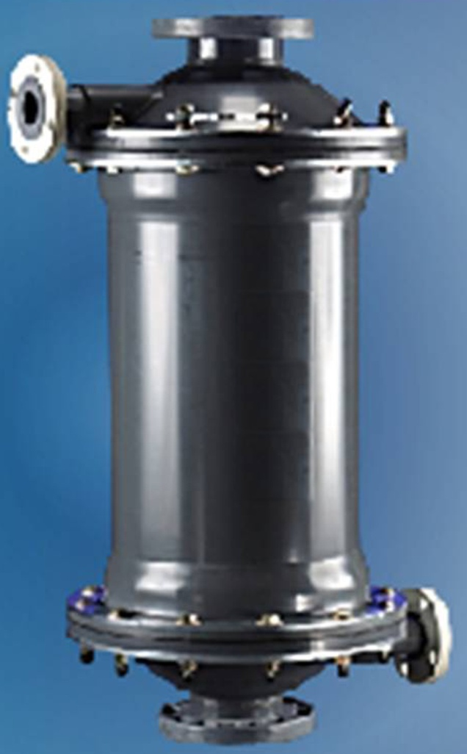
ДЕКАРБОНИЗАЦИЯ
СПОСОБЫ ОРГАНИЗАЦИИ ПРОЦЕССА МЕМБРАННОЙ ДЕГАЗАЦИИ
с газом-носителем, подающимся внутрь мембранных волокон;
с вакуумом внутри волокон;
комбинированный способ, при котором с одной стороны в волокна подается газ, а с другой поддерживается вакуум с помощью водокольцевого вакуум-насоса.
ВОДА ПОДАЕТСЯ В МЕЖВОЛОКОННОЕ ПРОСТРАНСТВО ПРОТИВОТОКОМ К ПОДАЧЕ ГАЗА-НОСИТЕЛЯ

Slide 25
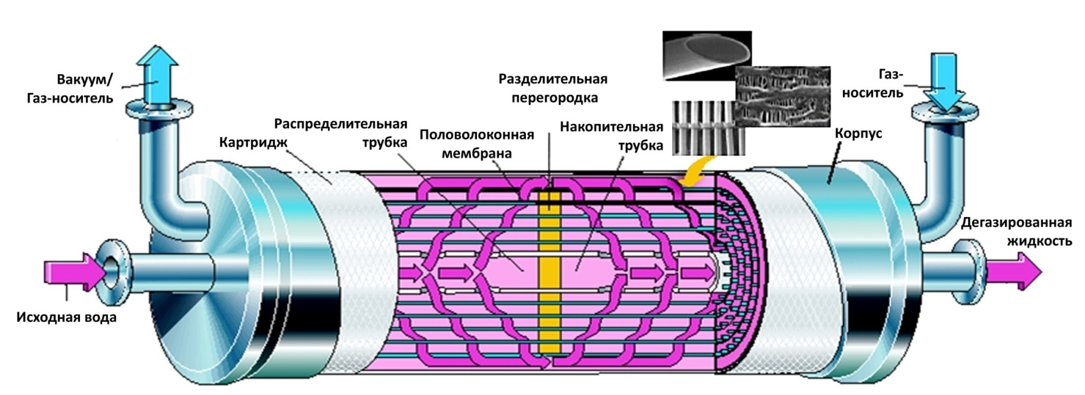
ДЕКАРБОНИЗАЦИЯ
ПРЕИМУЩЕСТВА МЕМБРАННОЙ ДЕКАРБОНИЗАЦИИ:
- модульный дизайн;
- стабильно высокое и устойчивое качество водоподготовки;
- компактность и небольшой вес;
- отсутствие химических реагентов в процессе декарбонизации;
- отсутствие прямого контакта фаз;
- экологичность.

Slide 26
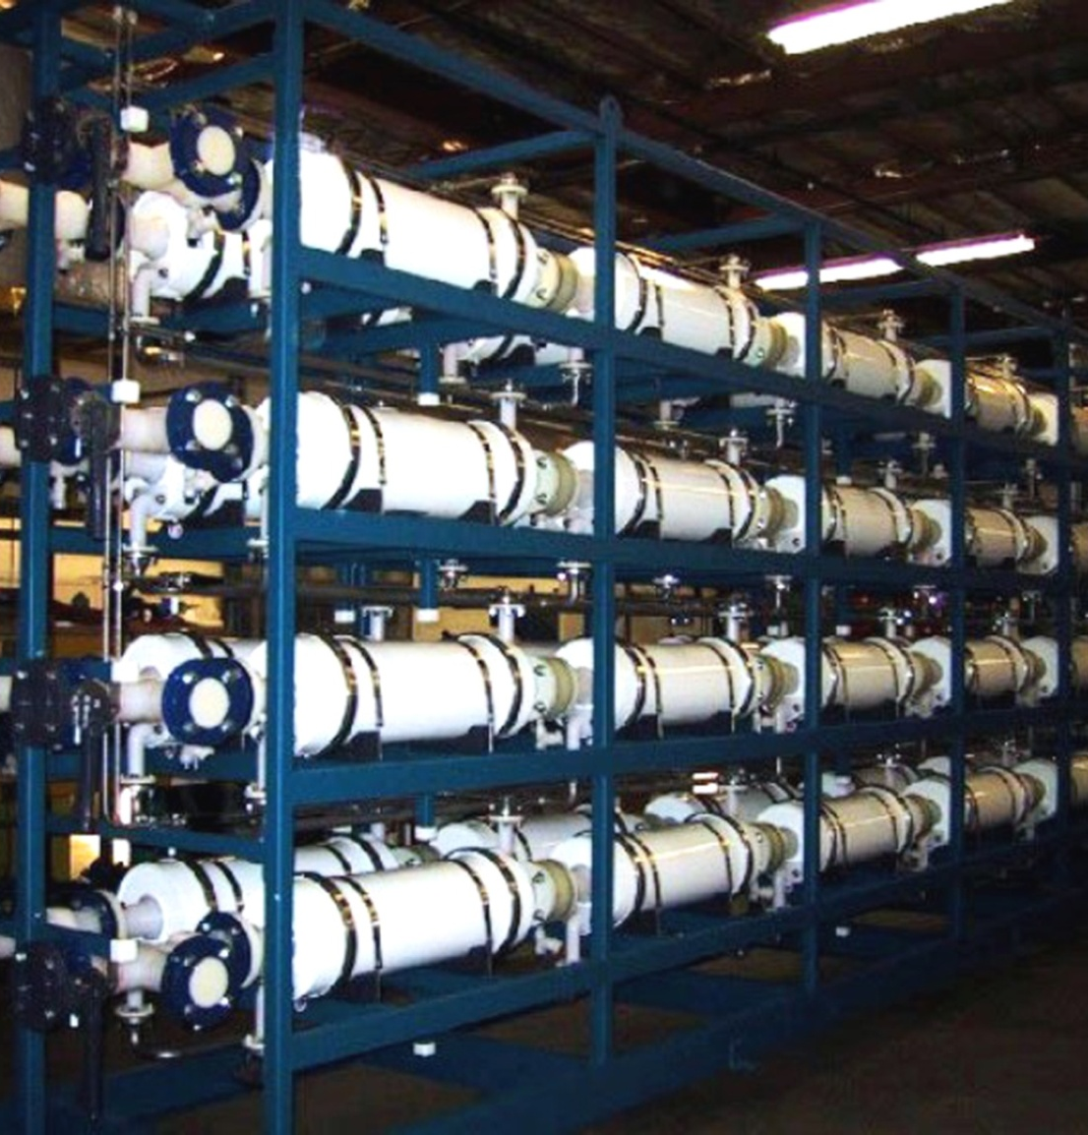
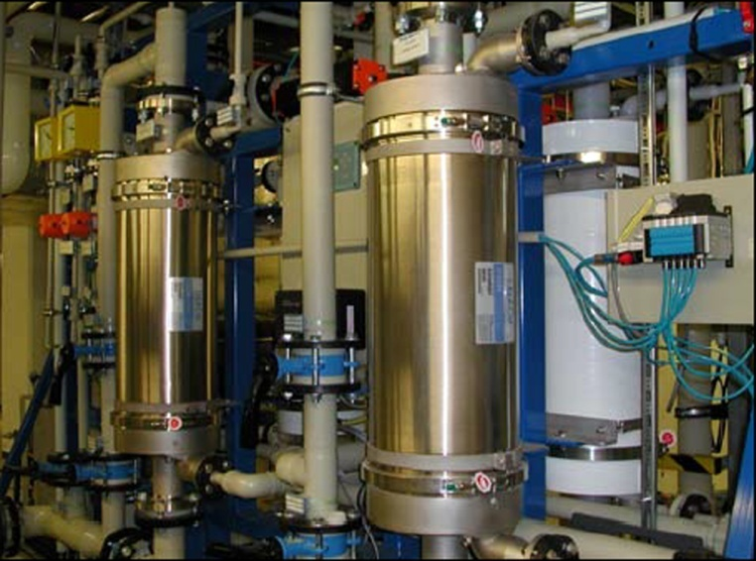
ДЕКАРБОНИЗАЦИЯ
Установки мембранной дегазации собираются из мембранных модулей, имеющих площадь мембран от 0,18 до 220 м².
Производительность единичных модулей по воде варьируется в пределах 0,1 – 90 м³/ч.

Slide 27
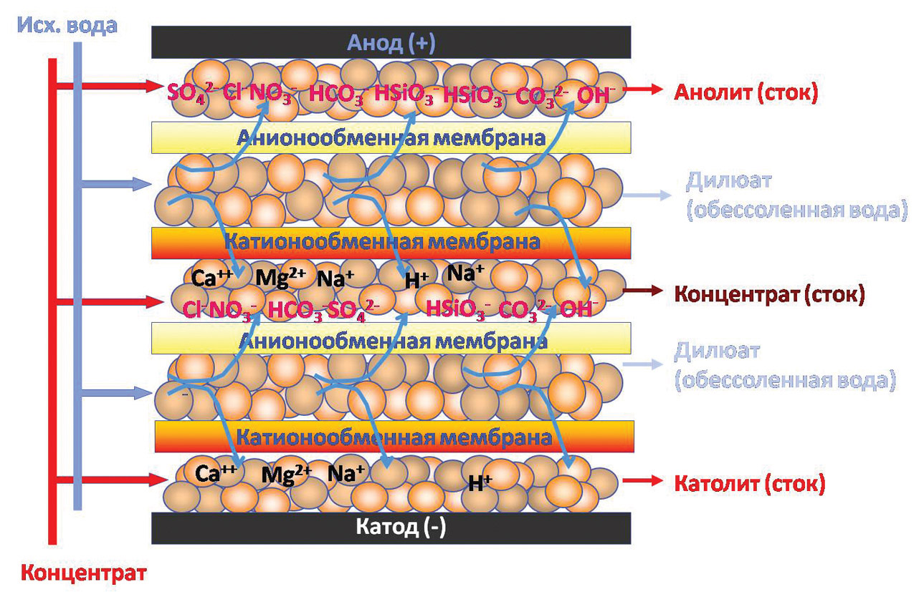
ЭЛЕКТРОДЕИОНИЗАЦИЯ
Установки ЭДИ обеспечивают получение обессоленной воды требуемого качества. Степень извлечения воды на установках ЭДИ составляет 90 – 95%.
Электродеионизация (ЭДИ) является электромембранным процессом очистки воды и сочетает в себе преимущества использования ионообменных смол и ионоселективных мембран. ЭДИ позволяет получать большие объемы воды высокой степени очистки без значительных расходов реагентов, требующихся для регенерации ионообменного материала.

Slide 28
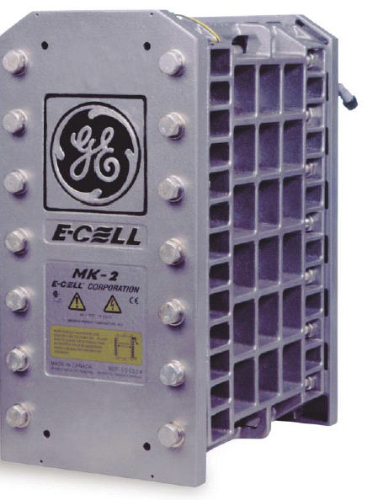
ЭЛЕКТРОДЕИОНИЗАЦИЯ
ПРЕИМУЩЕСТВА ЭЛЕКТРОДЕИОНИЗАЦИИ:
  Непрерывный процесс деионизации
  Отсутствие реагентов
  Управление качеством воды
  Смесь катионита и анионита засыпана в межмембранные каналы электродиализатора
Фильтр смешанного действия, не требующий реагентов для регенерации
Постоянная регенерация электрическим током

Slide 29
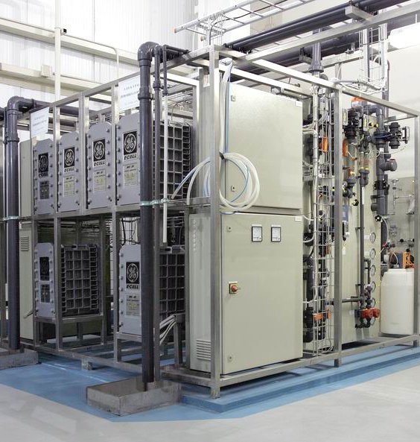
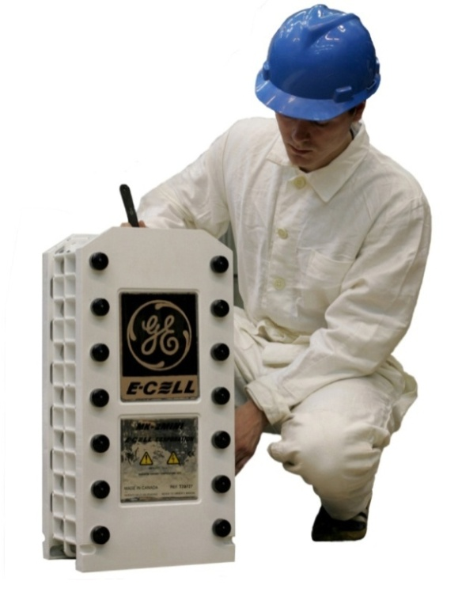
ЭЛЕКТРОДЕИОНИЗАЦИЯ
УСТАНОВКА ЭЛЕКТРОДЕИОНИЗАЦИИ

Slide 30
Предложенное технологическое решение в отличие от традиционных методов водоподготовки, использующих напорную фильтрацию и сорбционную очистку, при минимальной площади размещения оборудования позволяет не только стабильно получать требуемое качество обессоленной воды, но и минимизировать расход реагентов, исключить образование высокоминерализованных сточных вод и избежать необходимости нейтрализации основного потока сточных вод.
ПРЕИМУЩЕСТВА МЕМБРАННОЙ ТЕХНОЛОГИИ:
стабильно высокое и устойчивое качество водоподготовки
минимизирует расход реагентов;
исключается образование высокоминерализованных сточных вод;
достигается высокая степень удаления из обрабатываемой воды неорганических и органических соединений, кремниевой кислоты;
отсутствует необходимость нейтрализации основного потока сточных вод;
компактность;
простота монтажа и эксплуатации;
экологичность.

Slide 31
ПРИМЕРЫ ИСПОЛЬЗОВАНИЯ
МЕМБРАННОЙ ТЕХНОЛОГИИ В ЭНЕРГЕТИКЕ

Slide 32
БЛАГОДАРИМ ЗА ВНИМАНИЕ!

